Slide 1
EXCEL začiatočníci
Bohuslav Tesár

Slide 2
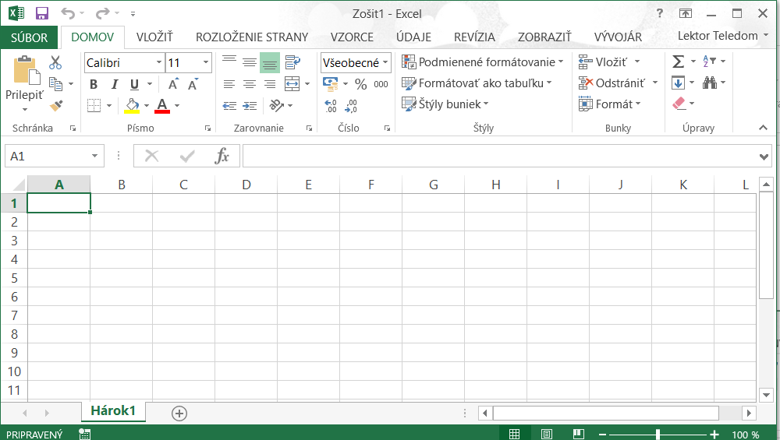
Popis prostredia
Pole názov
Rýchly prístup
Pásy kariet
Stavový riadok
Hárkový pás
Náhľady

Slide 3
Označovanie
Označovanie myškou
Označovanie klávesnicou
Nesúvisle označovanie (CTRL)
Maticové vyplňovanie CTRL+ENTER

Slide 4
Dátové typy Excel
Základný je číslo
Text – Ak chceme aby nám číslo neinterpretovalo musíme zadať ‘
Dátum / čas
Vzorce

Slide 5
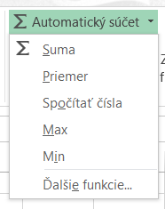
Automatické výpočty
Kontrolné medzivýpočty
Automatické výpočty pomocou

Slide 6
Otázky
Vďaka za pozornosť

